Slide 1
Біоіндикація грунтової води в сільській місцевості
Роботу виконала
Учениця 9 класу
Гладківщинського НВК
Золотоніської районної ради
Черкаської області
Строєнко Анна

Slide 2
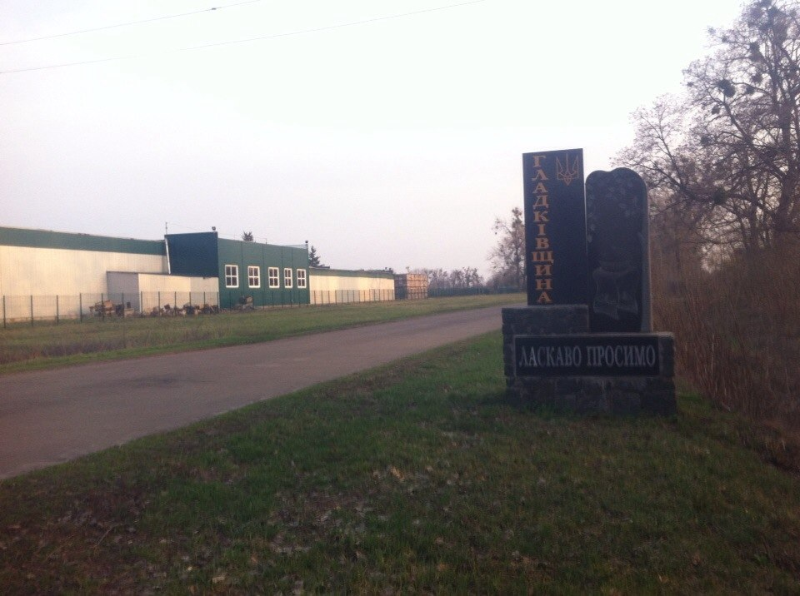
Моя Батьківщина- село Гладківщина

Slide 3
Біоіндикація базується на спостереженні за складом та чисельністю.
Я досліджу водну кризу у сільскій місцевості без біоїндикації, нажаль умов для цього в мене немає.
Водна криза — це стан нестачі води.
Питання дефіциту водних ресурсів в Україні – одна з найгостріших екологічних проблем держави, а зниження якості питної води сьогодні як ніколи турбує населення. Нестача прісної води може бути пов'язаною з проблемою її якості.

Slide 4
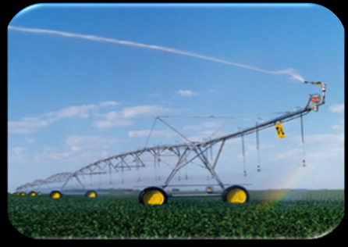
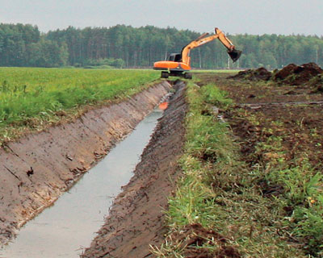
Дефіцит питної води в 2050 році може скласти 2 мільярди кубічних метрів на рік.
Поливна система агрофірми «Маяк»
Чистка рукавів до р.Супій

Slide 5
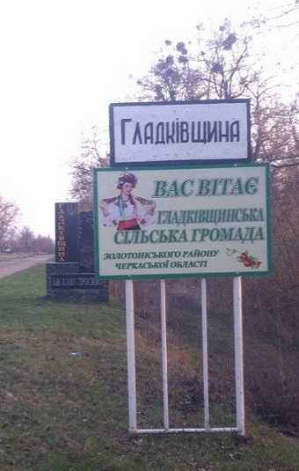
Невеличке село Гладківщина в Золотоніському районі- маленька цяточка на карті Черкаської області. Засноване у 18 столітті,йому понад 200 років.

Slide 6
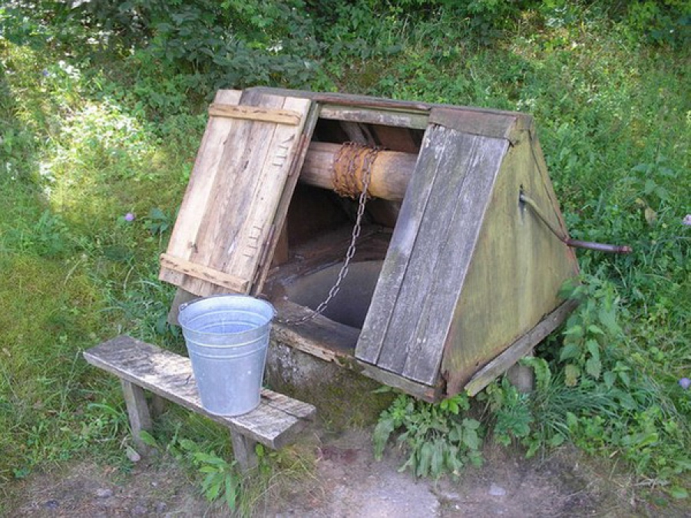
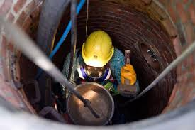
Спокон віків в селах були копані колодязі. Люди ходили один до одного по воду та чистили їх.

Slide 7
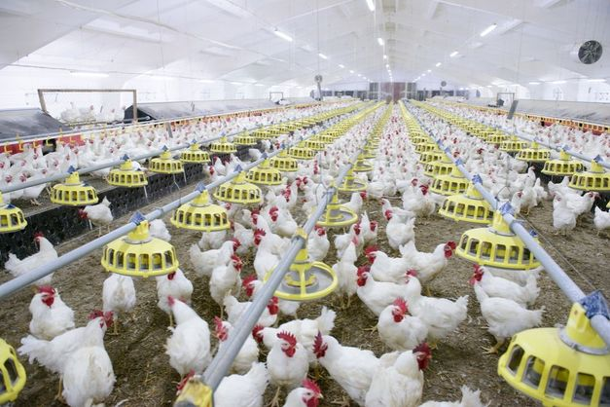
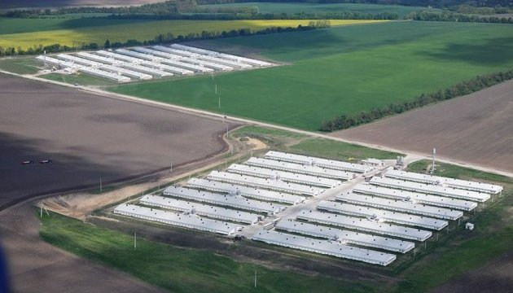
Неподалік с.Гладківщина побудовано потужне підприємство «Наша Ряба» Миронівської птахофабрики з великою кількістю сараїв, до яких подається вода з-під землі, з глибини приблизно до 40 метрів.

Slide 8
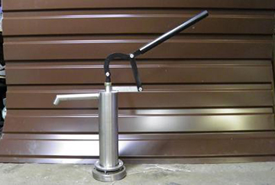
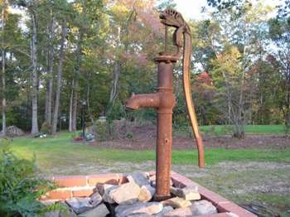
У нашому селі немає очисних споруд, ми не очищаємо питну воду, (хіба що фільтрами),тому і не задоволені її якістю.

Slide 9
Долина яка залишилася в спадок
А ще в нашому селі колись була дуже гарне озеро. У ній навіть купатись можна було, адже до найближчої річки Дніпра їхати 20 кілометрів. З роками озеро висохло і стало майже смітником. Навесні 2017 року активісти нашого села вирішили відновити красу, але чи вдалось їм це, час покаже. Після зими, звичайно, трохи води з’явилось.

Slide 10
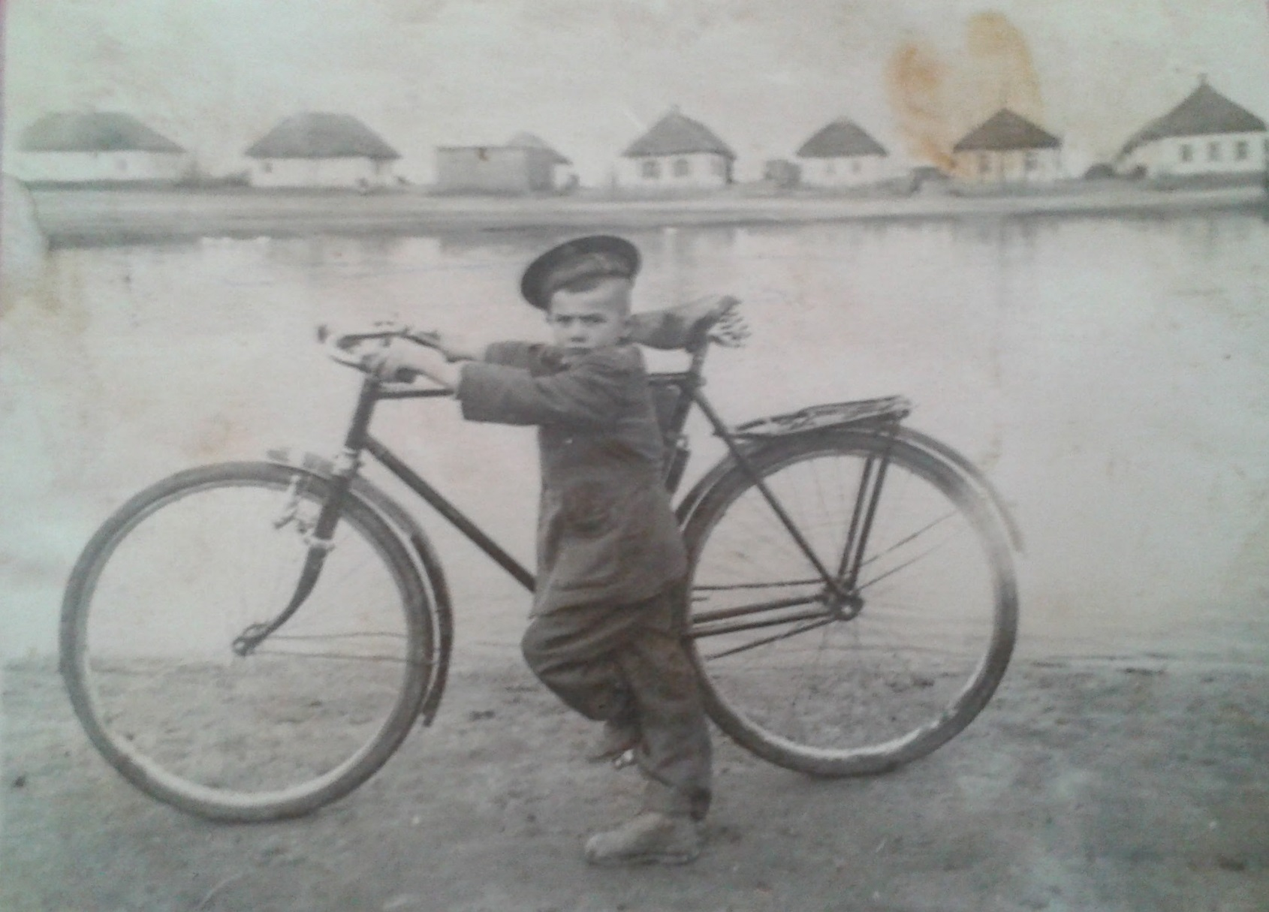
1960 рік

Slide 11
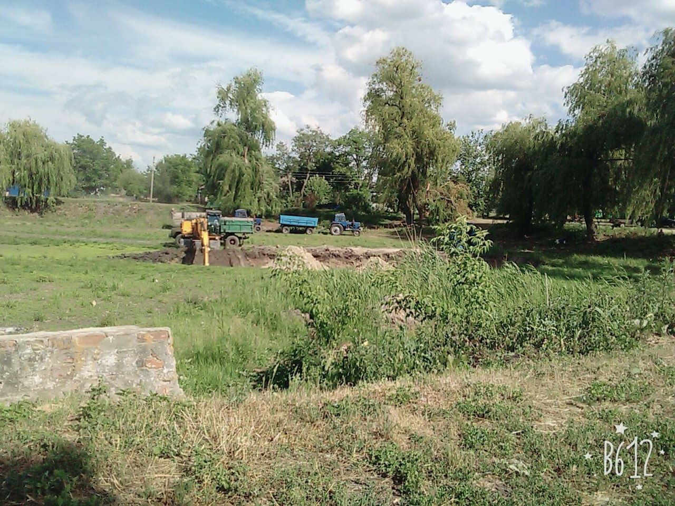
Осінь 2017 року. Чистка долини.

Slide 12
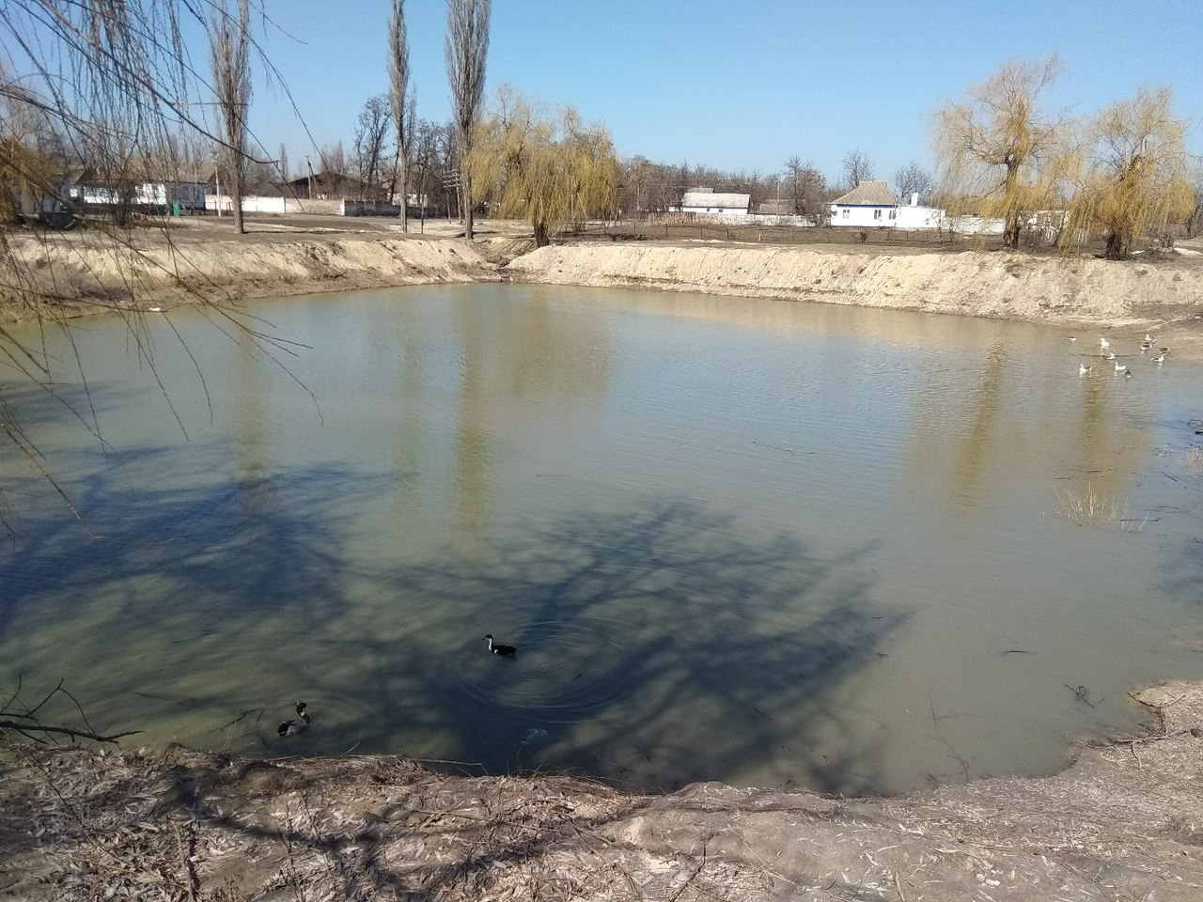
Весна 2018 року

Slide 13
Раціональне водокористування – це комплекс заходів щодо зменшення споживання води і підвищення ефективності переробки стічних вод.
Все це здійснюється з метою ресурсозбереження, охорони навколишнього середовища та для підвищення економічної ефективності в промисловості та сільському господарстві.

Slide 14
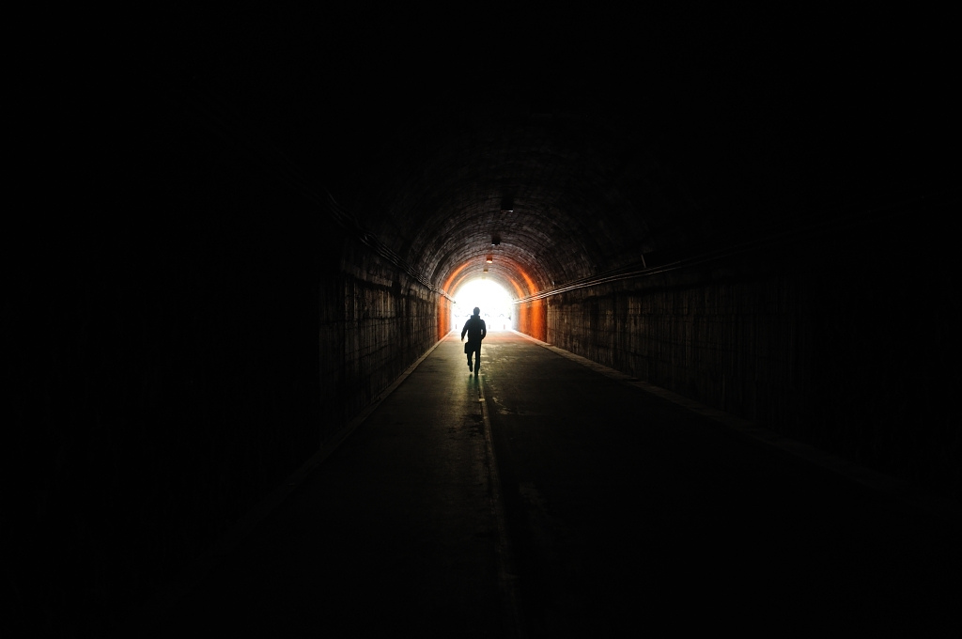
Чи є світло в кінці тунелю?
Потрібно дотримуватися технологічних норм використання і споживання водних ресурсів, підтримка в належному стані діючого устаткування і очисних споруд, забезпечення своєчасного збирання твердих побутових відходів, дотримання режиму використання водоохоронних зон та прибережних смуг, контроль за використанням та зберіганням мінеральних і органічних добрив, нафтопродуктів, отрутохімікатів тощо.

Slide 15
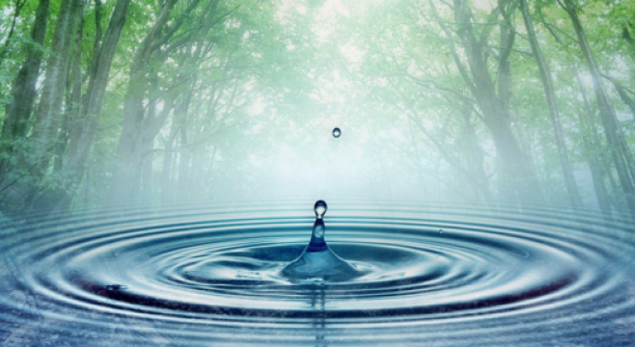
«Ми пізнаємо цінність води лише коли колодязь пересихає.»
Бенджамін Франклін
«Вода настільки безцінна, що її женуть в каналізацію.»
Георгій Александров

